Slide 1
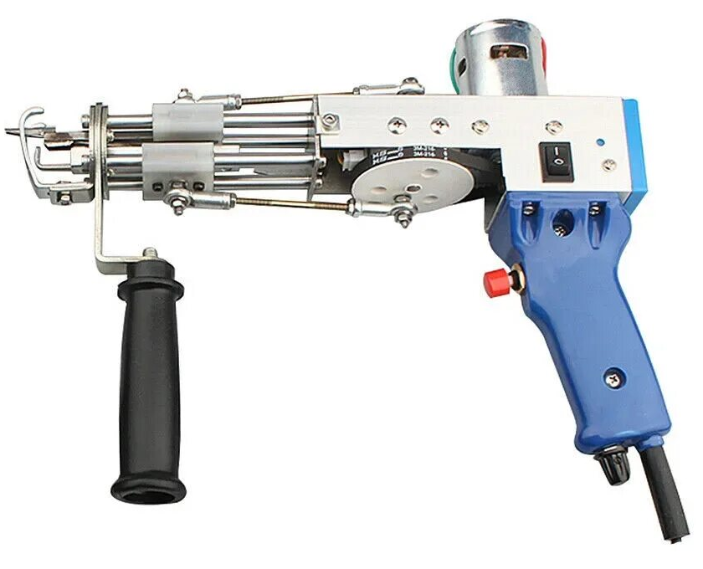
Меры предосторожности при работе с тафтинговым пистолетом
Подготовила:
социальный педагог
Анохина Л.В

Slide 2
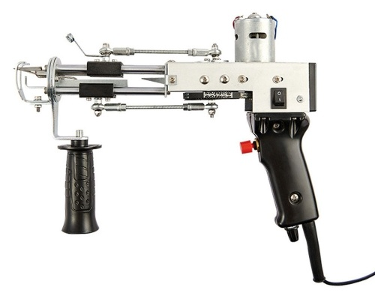
1
Перед включением электроинструмента необходимо тщательно проверить, не повреждены ли подвижные и неподвижные части инструмента и не повлияет ли степень повреждения на нормальную работу инструмента.

Slide 3
2
Перед тем, как надеть пряжу, отключите питание пистолета или выньте вилку из розетки, чтобы избежать случайного повреждения устройства или пользователя.
Никогда не прикасайтесь к активным частям машины во время ее работы.

Slide 4
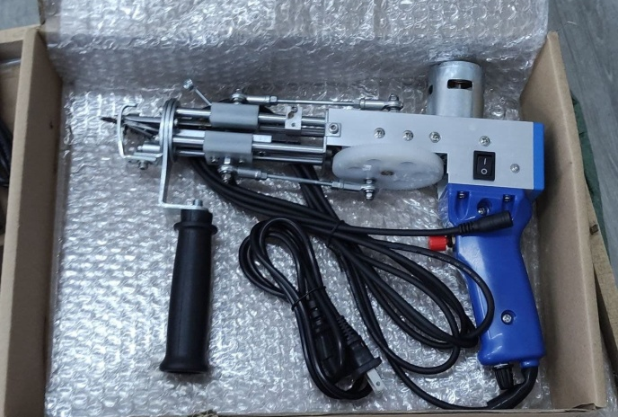
3
Электроинструмент нельзя подвергать воздействию жидкости, нельзя использовать пистолет в присутствии легковоспламеняющихся жидкостей или газов.
Когда электроинструмент не используются, его следует хранить в сухом месте.

